Slide 1
MANEJO DE VERSIONES
UNIDAD 2 - IPC 2

Slide 2
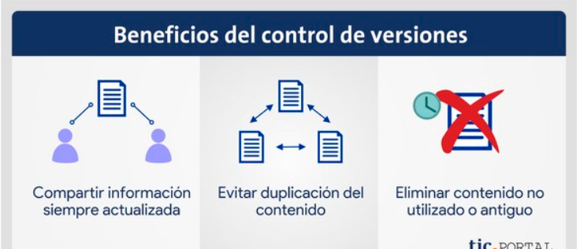
¿Qué es control de versiones?
Se llama control de versiones a la gestión de cambios efectuados en un documento, programa, imagen, website y otros archivos que contengan información.
Los cambios se registran de forma automática y pueden ser identificados mediante números o combinaciones alfanuméricas.

Slide 3




Los sistemas de control de versiones son una categoría de herramientas de software que ayudan a un equipo de software a gestionar los cambios en el código fuente a lo largo del tiempo.
El software de control de versiones realiza un seguimiento de todas las modificaciones en el código por lo que, si se comete un error, los desarrolladores pueden ir atrás en el tiempo y comparar las versiones anteriores del código para ayudar a resolver el error al tiempo que se minimizan las interrupciones para todos los miembros del equipo.

Slide 4
CONCEPTOS BÁSICOS

Slide 5
REPOSITORIO
Un repositorio es como una carpeta para un proyecto. El repositorio del proyecto contiene todos los archivos de tu repositorio y almacena el historial de revisión de cada archivo.
Se puede ser propietario de repositorios individualmente o compartir la propiedad de los repositorios con otras personas en una organización.

Slide 6
ETIQUETA (TAG)
Es una palabra clave asignada a un dato almacenado en un repositorio. Las etiquetas son en consecuencia un tipo de metadato, pues proporcionan información que describe el dato (una imagen digital, un clip de vídeo o cualquier otro tipo de archivo informático) y que facilita su recuperación.
La diferencia entre las etiquetas y las palabras clave tradicionales es que las etiquetas son elegidas de manera informal y personal por los usuarios del repositorio.

Slide 7
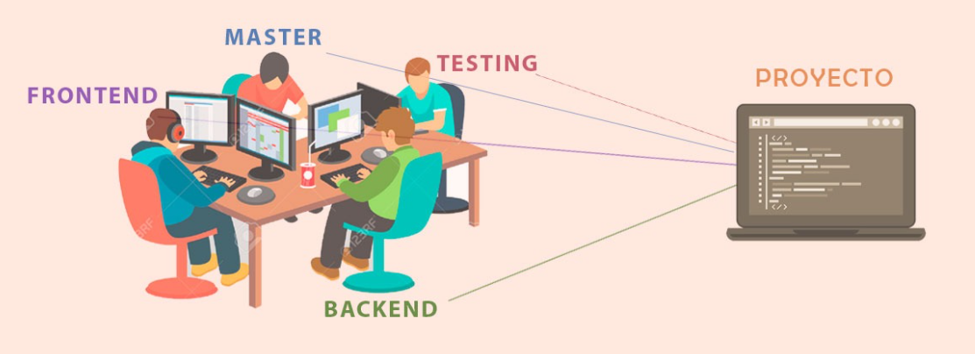
RAMA (BRANCH)
Son espacios o entornos independientes para que un Desarrollador sea Back-end, Front-end, Tester, etc. pueda usar y así trabajar sobre un mismo Proyecto sin chancar o borrar el conjunto de archivos originales del proyecto, dándonos flexibilidad para desarrollar nuestro proyecto de manera más organizada.

Slide 8
RAMA (BRANCH)
Es recomendable contar con ciertas ramas creadas por defecto las cuales pueden ser:
Develop
Esta rama es utilizada por el equipo de desarrollo principalmente para probar todos los nuevos desarrollos o refactors grandes.
Staging
Esta rama es utilizada para que el equipo encargado de realizar el QA se encargue de generar todas las pruebas pertinentes que correspondan a nuevos desarrollos y correcciones, en ocasiones los cambios que pasan a esta rama pueden provenir de la rama develop y esto puede pasar cuando el equipo de desarrollo terminó de realizar pruebas en el branch.

Slide 9
RAMA (BRANCH)
UAT
También conocido como User Acceptance Tests, en este punto el QA realizado en Staging a finalizado satisfactoriamente y los cambios están listo para que los usuarios finales puedan dar su Vo Bo y dependiendo de su Re-Test validar si los cambios pasan a la rama master(producción), o se tiene que realizar alguna corrección.
Master
Hasta este punto todos los cambios y correcciones se encuentran listos para ser mandados a un ambiente de producción.

Slide 10
CONFLICTO (CONFLICT)
Los conflictos de fusión ocurren cuando se hacen cambios contrapuestos en la misma línea de un archivo o cuando una persona edita un archivo y otra persona borra el mismo archivo.

Slide 11
CAMBIO (CHANGE)
Un cambio (o diff, o delta) representa una modificación específica de un documento bajo el control de versiones. La granularidad de la modificación que es considerada como un cambio varía entre los sistemas de control de versiones.

Slide 12
DESPLEGAR (CHECKOUT)
Es crear una copia de trabajo local desde el repositorio. Un usuario puede especificar una revisión en concreto u obtener la última. El término 'checkout' también se puede utilizar como un sustantivo para describir la copia de trabajo.

Slide 13
CONFIRMAR (COMMIT)
Confirmar es escribir o mezclar los cambios realizados en la copia de trabajo del repositorio. Los términos 'commit' y 'checkin' también se pueden utilizar como sustantivos para describir la nueva revisión que se crea como resultado de confirmar.

Slide 14
FUSIONAR, MEZCLAR (MERGE)
Una fusión o integración es una operación en la que se aplican dos tipos de cambios en un archivo o conjunto de archivos.
Un conjunto de archivos se bifurca, un problema que existía antes de la ramificación se trabaja en una nueva rama, y la solución se combina luego en la otra rama.
Se crea una rama, el código de los archivos es independiente editado, y la rama actualizada se incorpora más tarde en un único tronco unificado.

Slide 15
Ventajas de los sistemas de control de versiones
Desarrollar software sin utilizar el control de versiones es arriesgado, equiparable a no tener copias de seguridad. El control de versiones también puede permitir que los desarrolladores se muevan más rápido y posibilita que los equipos de software mantengan la eficacia y la agilidad a medida que el equipo se escala para incluir más desarrolladores.
Las principales ventajas que deberías esperar del control de versiones son las siguientes.

Slide 16
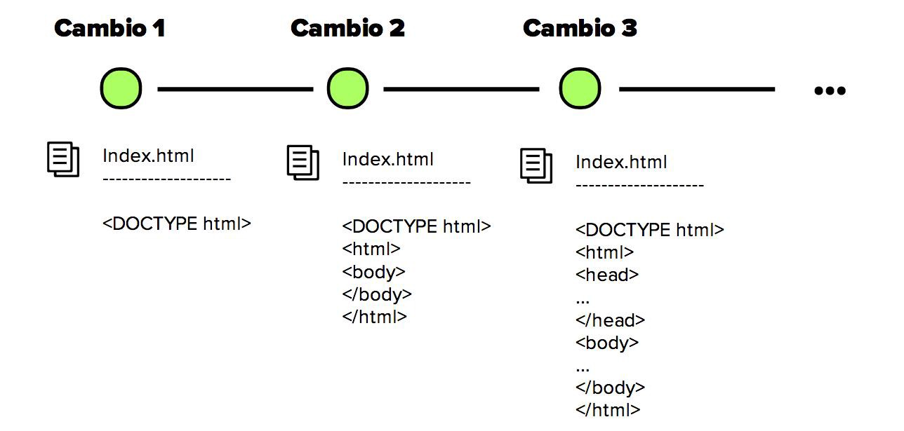
Un completo historial de cambios a largo plazo de todos los archivos.
Tener el historial completo permite volver a las versiones anteriores para ayudar a analizar la causa raíz de los errores y es crucial cuando se tiene que solucionar problemas en las versiones anteriores del software.

Slide 17
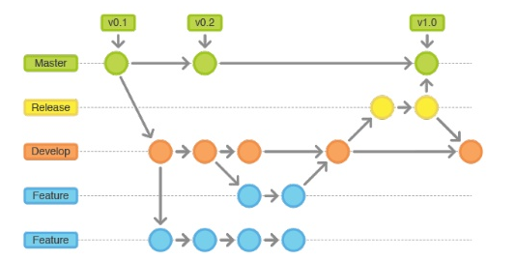
Creación de ramas y fusiones
La creación de una "rama" en las herramientas de VCS mantiene múltiples flujos de trabajo independientes los unos de los otros al tiempo que ofrece la facilidad de volver a fusionar ese trabajo, lo que permite que los desarrolladores verifiquen que los cambios de cada rama no entran en conflicto.

Slide 18
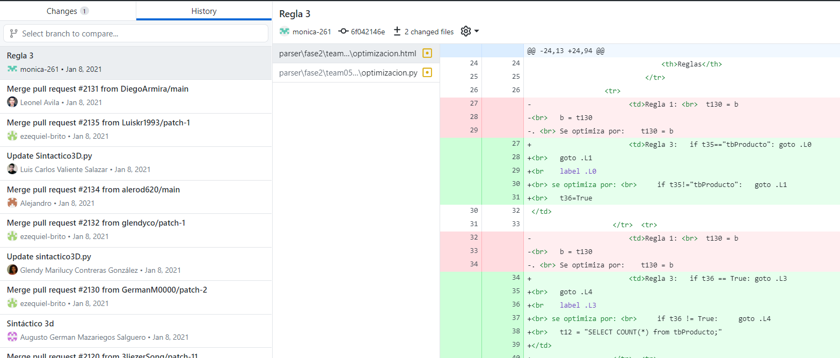
Trazabilidad.
Tener el historial anotado del código al alcance puede ser especialmente importante para trabajar de manera eficaz con código heredado y es esencial para que los desarrolladores puedan calcular el trabajo futuro con precisión.

Slide 19
¿Qué es Git?

Slide 20

Git es un proyecto de código abierto maduro y con un mantenimiento activo que desarrolló originalmente Linus Torvalds, el famoso creador del kernel del sistema operativo Linux, en 2005. Un asombroso número de proyectos de software dependen de Git para el control de versiones, incluidos proyectos comerciales y de código abierto.

Slide 21
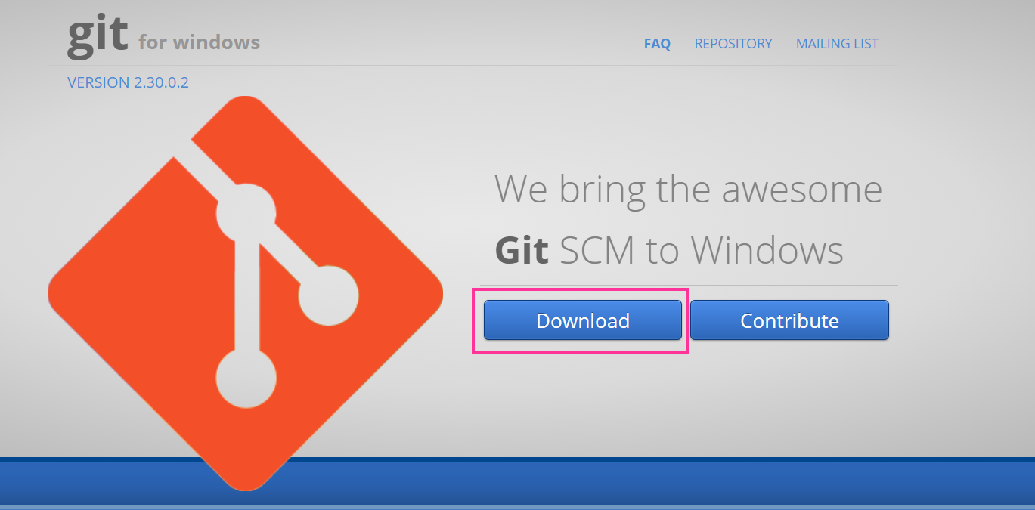

INSTALACIÓN
Desde la página de Git, https://gitforwindows.org/ , se descarga el instalador más reciente.

Slide 22
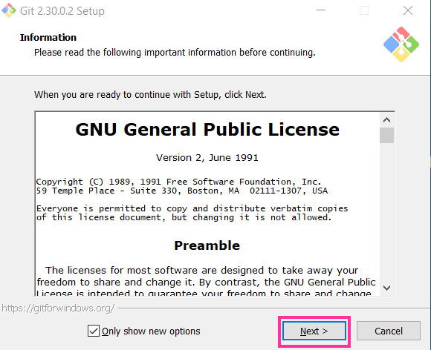
INSTALACIÓN
Tras la descarga, se le dan permisos a la aplicación y muestra la pantalla de configuración

Slide 23
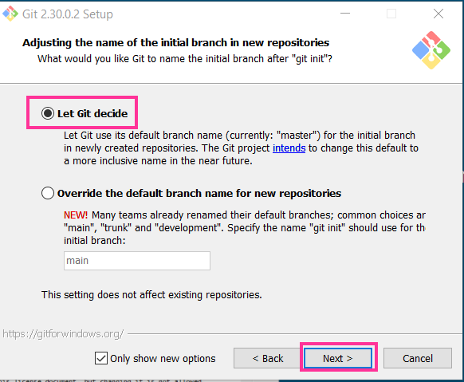
INSTALACIÓN
La configuración será decidida por GitHub y se presiona siguiente.

Slide 24
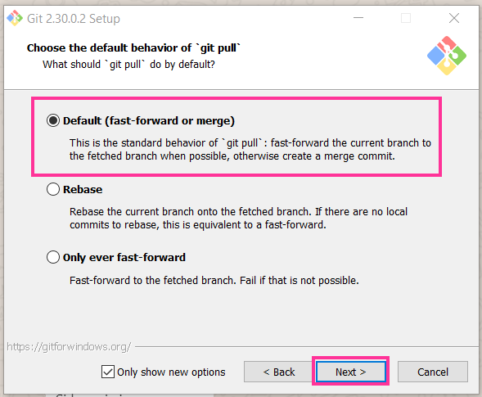
INSTALACIÓN
Como configuración se dejará la predeterminada

Slide 25
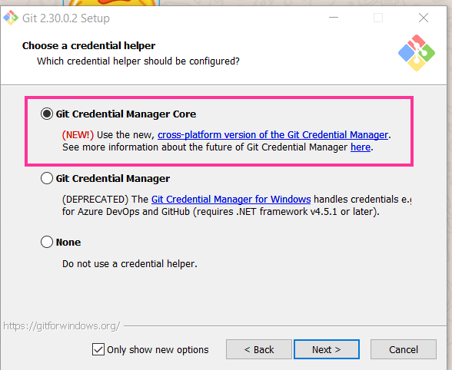
INSTALACIÓN
Para la parte de credenciales, puede seleccionarse cualquiera de las tres opciones

Slide 26
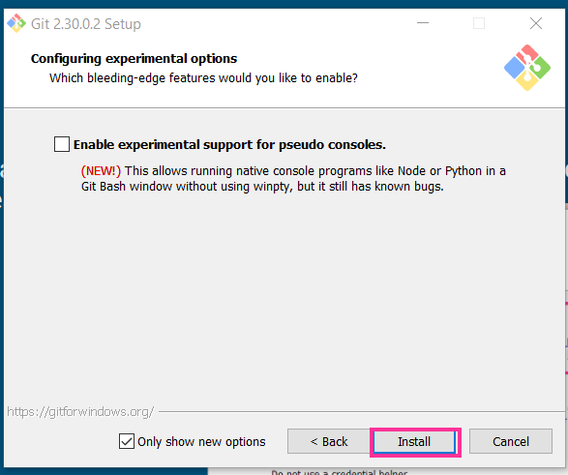
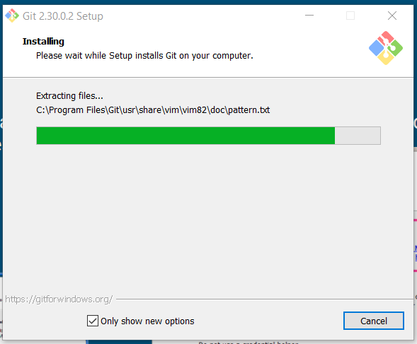
INSTALACIÓN
Se puede activar soporte para pseudo consolas, en esta ocasión no se selecciona y se procede a instalar

Slide 27
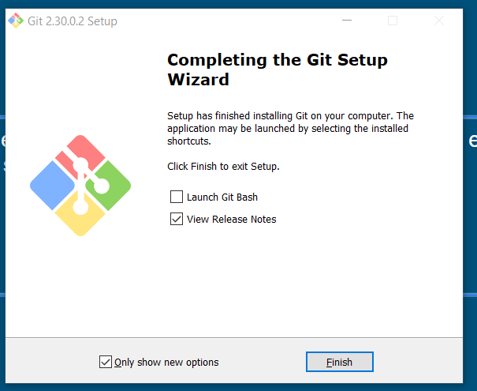
INSTALACIÓN
Se finaliza la instalación y se puede escoger lanzar Git Bash automáticamente

Slide 28
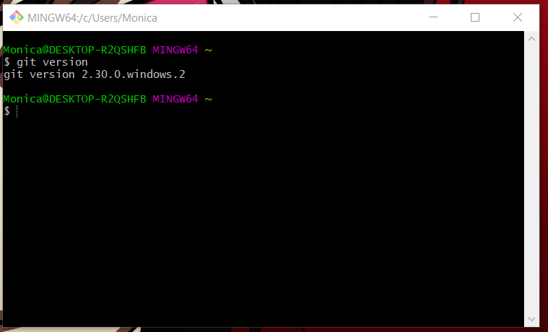
INSTALACIÓN
El instalador provee también la herramienta de Git Bash, se puede verificar la versión de git instalada a través del comando git version

Slide 29
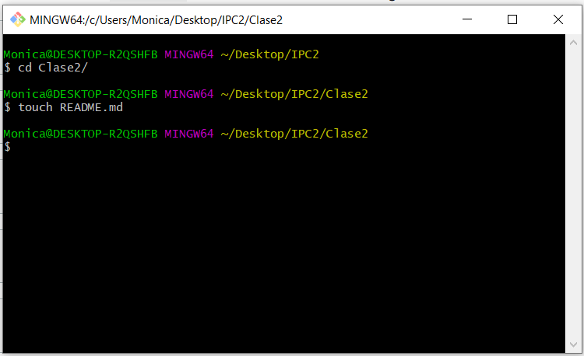
CREANDO UN REPOSITORIO
Desde la línea de comandos de Git Bash, se abre la carpeta la cual se versionara y en él, se crea el archivo README.md

Slide 30
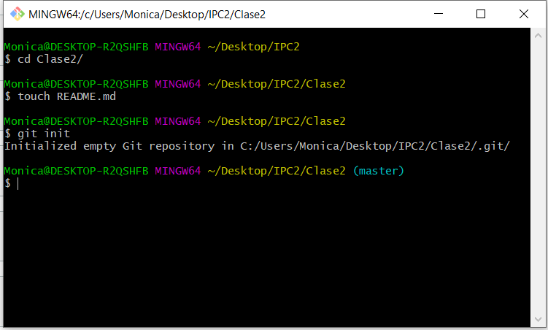
CREANDO UN REPOSITORIO
Se procede a inicializar el repositorio a través del comando git init

Slide 31
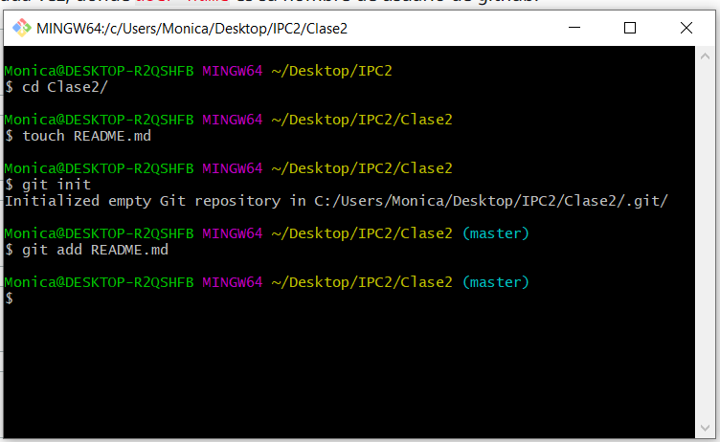
CREANDO UN REPOSITORIO
Se agrega al área de trabajo el archivo README.ME a través de git add

Slide 32
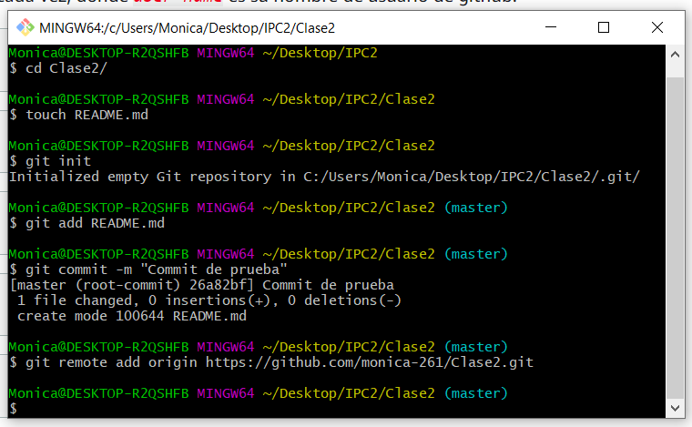
CREANDO UN REPOSITORIO
Se agrega un remoto nuevo

Slide 33
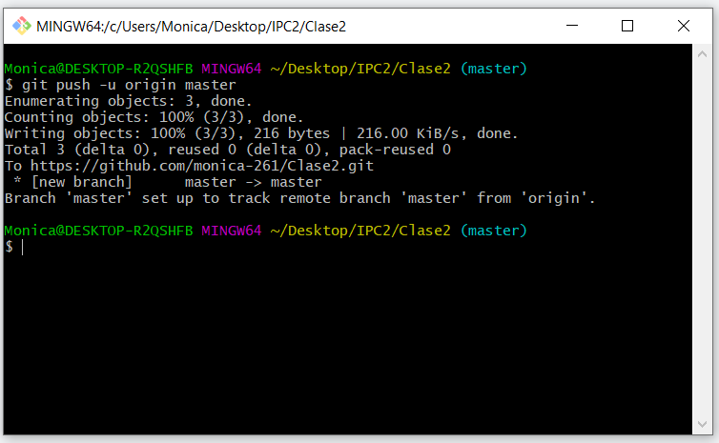
CREANDO UN REPOSITORIO
Se hace push a la rama master del repositorio

Slide 34
CREANDO UN REPOSITORIO
Se agrega un remoto nuevo

Slide 35
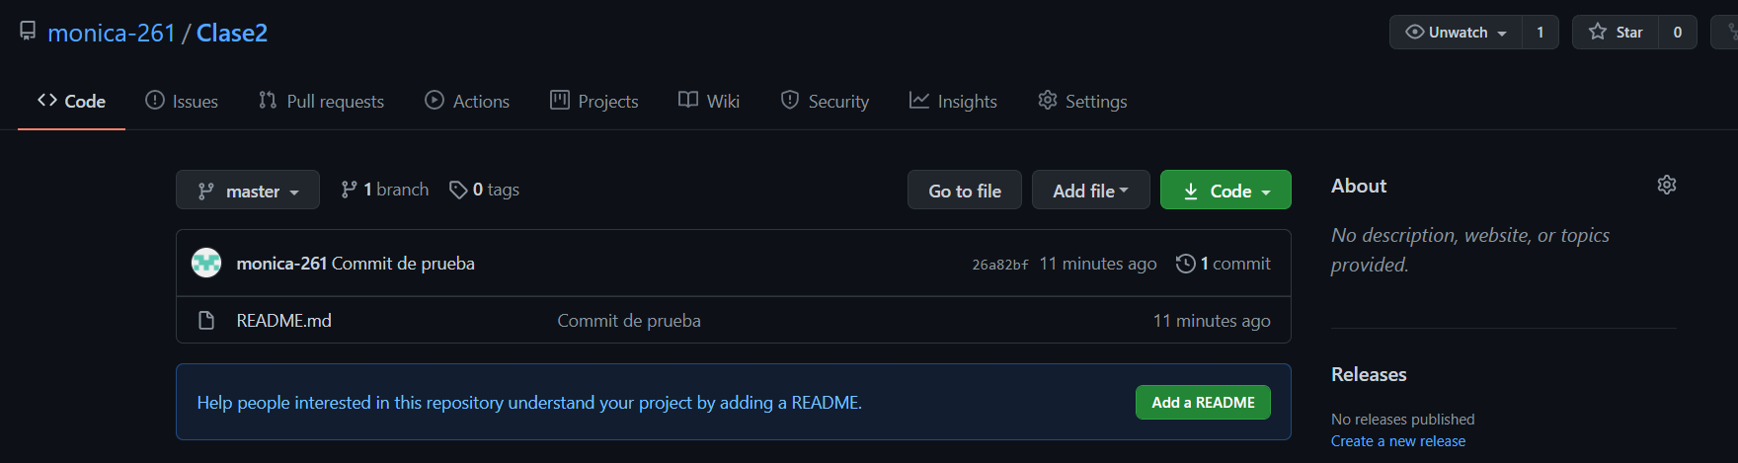
CREANDO UN REPOSITORIO
El archivo README.md fue exitosamente agregado

Slide 36
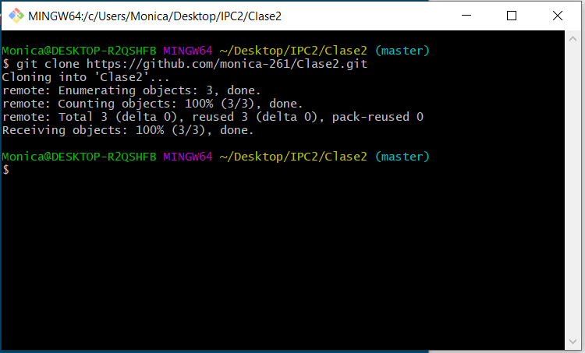
CLONANDO UN REPOSITORIO
Para clonar un repositorio, se usa el comando git clone

Slide 37
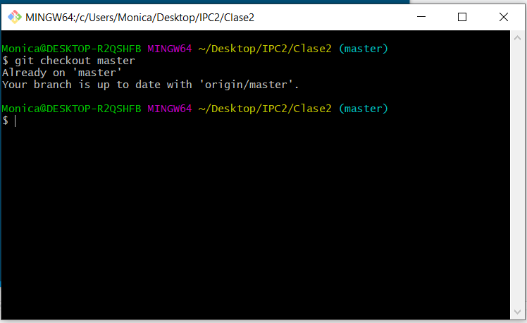
CREANDO UNA RAMA
Para crear una rama, primero hay que posicionarse en la rama master, dado sea el caso que ya se esté ahí, se observa un mensaje

Slide 38
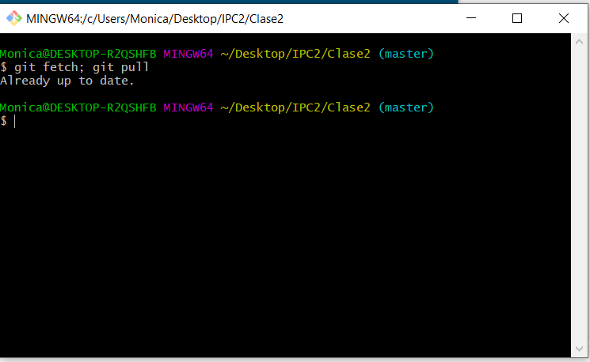
CREANDO UNA RAMA
Actualizamos la rama al 100%

Slide 39
CREANDO UNA RAMA
Se procede a actualizar la rama master.

Slide 40
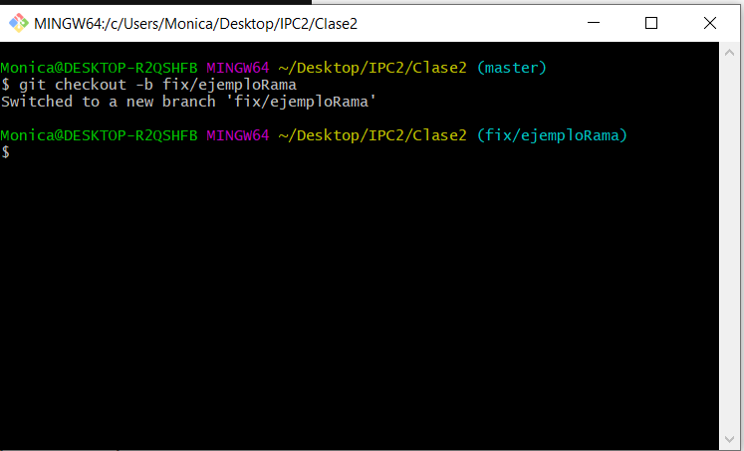
CREANDO UNA RAMA
Se crea una nueva rama a través del comando checkout

Slide 41
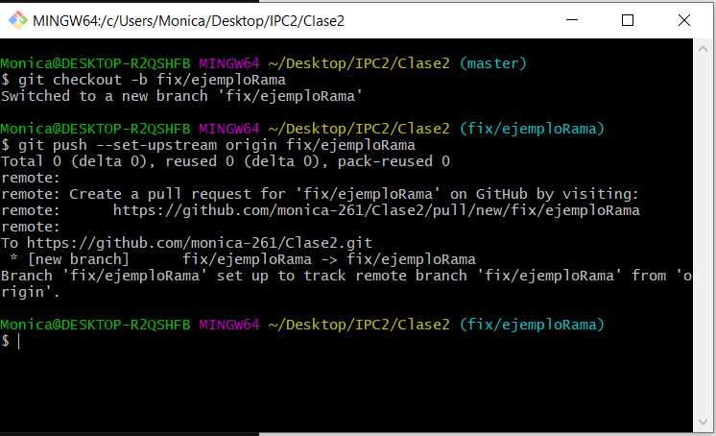
CREANDO UNA RAMA
Se envía la rama al repositorio remoto

Slide 42
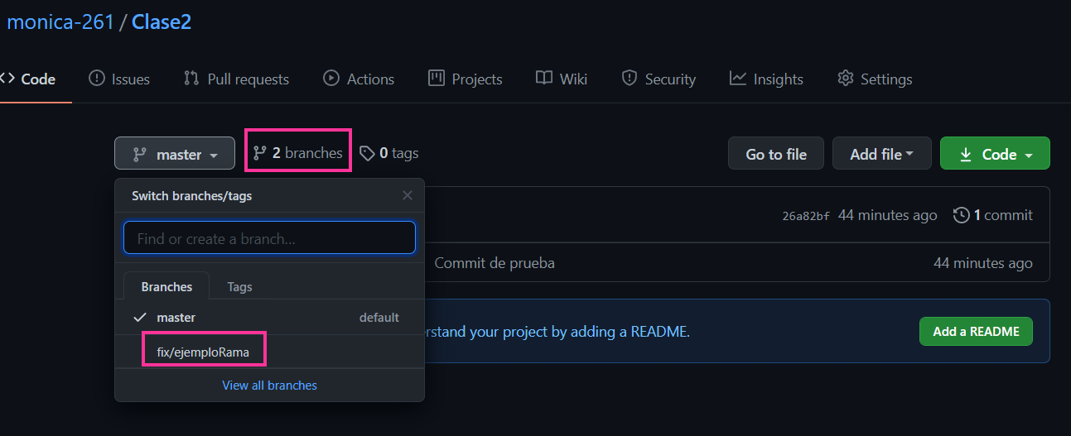
CREANDO UNA RAMA
Se observa que al inicio, el repositorio contaba únicamente con una branch
Mientras que, tras realizar el pull de la branch, el repositorio ya cuenta con dos y se observa el nombre que se le indico en la creación

Slide 43
¿Dudas?

